Slide 1
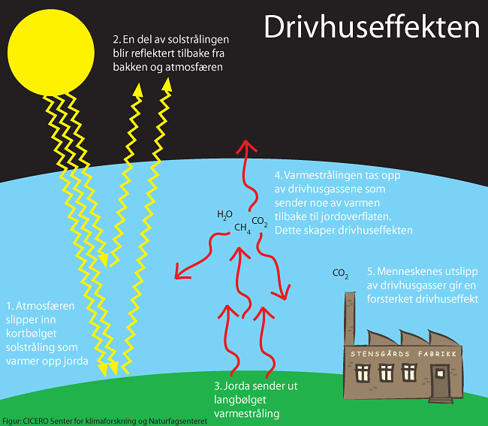
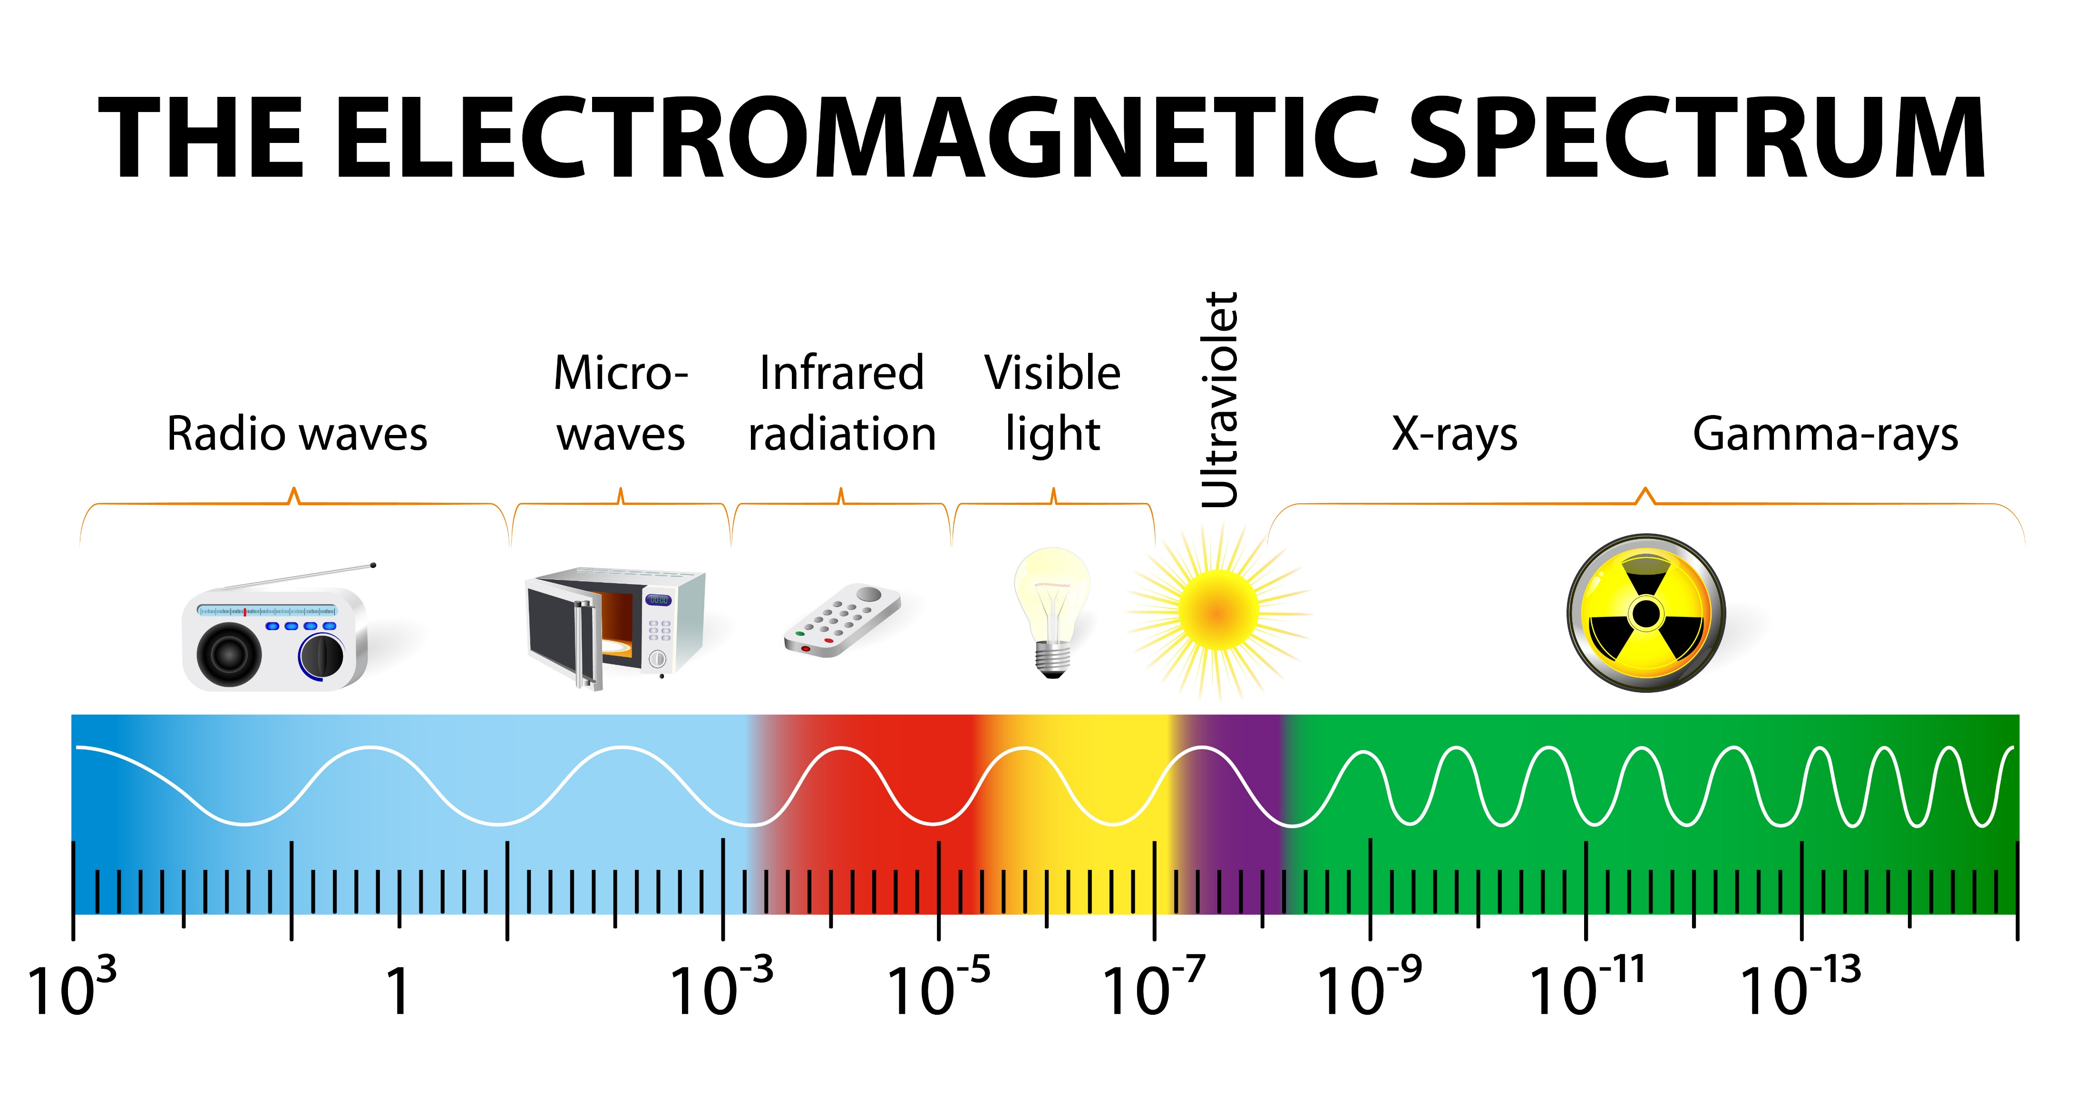
Opplegg 3 - Drivhuseffekten
Drivhuseffekten gjør at gjennomsnittstemperaturen på jordkloden er omtrent 15°C i stedet for -18°C, som det ville vært uten noen drivhuseffekt.
Det blir sendt ut stråling med mye energi fra sola, og denne treffer jordas atmosfære. En mindre del av denne strålingen forsvinner bare ut i verdensrommet, for atmosfæren og skyene virker som et speil og reflekterer en del av strålingen bort. Men mesteparten av denne strålingen blir absorbert (tatt opp) av atmosfæren og bakken. Da har jordkloden mottatt energi.
Jordkloden sender også ut sin egen stråling, varmestråling. Det er siden
jordkloden har en høyere temperatur enn verdensrommet. Verdensrommet har en temperatur på omtrent -270°C.
Varmestrålingen som jorda sender ut igjen, tas i stor grad opp av drivhusgassene i atmosfæren. Mengden av varmeenergi som blir tatt opp i atmosfæren, blir større når det blir mer av drivhusgassene (klimagassene). Da vil gjennomsnittstemperaturen på jordkloden øke, slik at den blir høyere enn 15°C. Dersom gjennomsnittstemperaturen stiger med over 2°C, vil det få store konsekvenser for livet på jorda. Store landområder vil komme under vann, det vil bli mer ekstremvær som kraftige stormer og uvær, og langvarig tørke som kan føre til stor fare for skogbranner. Dette vil påvirke både mennesker og dyre- og plantelivet på jordkloden.
De vanligste drivhusgassene er vanndamp (H₂O), karbondioksid (CO₂), metan (CH₄), lystgass (N₂O) og ozon (O₃). Av disse gassene er det i hovedsak CO₂ mennesker slipper ut. Den øker drivhuseffekten fra hvor kraftig den var før den industrielle revolusjon, da vi begynte å bruke kull til dampkraft.
Mikro-bølger
Infrarød stråling
Ultrafiolett
stråling
Radiobølger
Synlig lys
Røntgen-stråling
Gamma-stråling
Mer om stråling og bølgelengde
Strålingen fra sola er kortbølget, det vil si at bølgelengden er liten, og fargen vi kan se er gul/hvit. Strålingen med liten bølgelengde er den som inneholder mest energi. Denne strålingen blir absorbert av jorda, og sendt ut igjen som mer langbølget varmestråling. Varmestråling blir også kalt infrarød stråling og er usynlig for mennesker, siden den har større bølgelengde enn 800 nm. Mennesker kan bare se lys med bølgelengde mellom 400 nm og 800 nm der lys med bølgelengde på 400 nm tilsvarer en lillafarge og lys med bølgelengde 800 nm tilsvarer rød farge.

Slide 2
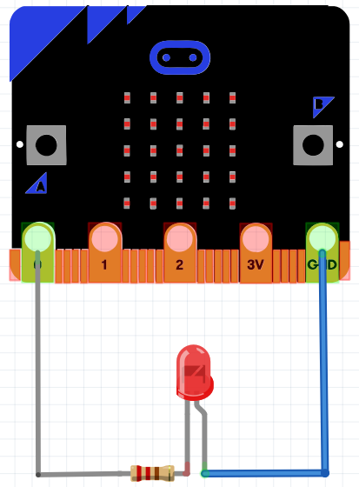
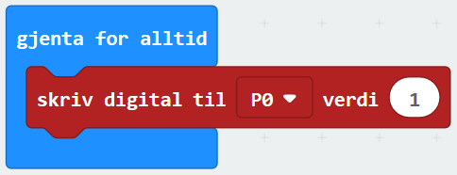
Lag en modell av drivhuseffekten
Oppgave
Lag en modell av drivhuseffekten som har minst én lysende eller blinkende LED-pære.
Fase 1: Finn informasjon og inspirasjon til en modell av drivhuseffekten. Hvilke deler består den av? Hvordan ser disse delene ut?
Fase 2: Ha en idémyldring for deg selv. Hvordan vil du at din modell skal se ut? Tegn gjerne en skisse før du begynner å lage den. Modellen skal også ha lys, hvilke farger skal disse ha og hvor passer de forskjellige fargene best?
Fase 3: Tid for å lage modellen, og programmere micro:biten. Se under for oppkobling og programmering.
Koble opp micro:bit som vist på figuren.
Det lange beinet til LED-pæra skal kobles til en mostand og så til P0-utgangen. Dette blir den positive polen, og vi kan lage et program som sender strøm gjennom pæra.
Det korte beinet til pæra skal kobles til GND-utgangen. Det står for ground som betyr jord, og det blir den negative polen.
Hvilke endringer må vi gjøre for å få flere LED-pærer til å lyse?
+
-
Eksempel på program
Dette programmet får LED-pæra til å lyse konstant. Hva må du gjøre for å få den til å blinke?
Fase 4: Test programmet ditt.
Fase 5: Virker det slik det skal?
Fase 6: Hopp gjerne tilbake til tidligere punkt og gjør forandringer for å få en best mulig modell. Gjør gjerne endringer i micro:bit-programmet ditt.
Fase 7: Lag en tilhørende tekst eller lydfil som forklarer hvordan drivhuseffekten virker og hvilke konsekvenser økt drivhuseffekt kan føre til.
Oppgave
De globale klimaendringene skyldes i hovedsak menneskers utslipp av CO₂.
Hvor mye har mengden CO₂ økt siden den industrielle revolusjon?
CO₂ er den klimagassen som er den minst effektive klimagassen, men likevel den det blir fokusert på. Hvorfor er det slik?
Konsekvenser av økt drivhuseffekt, er økt gjennomsnittstemperatur, som blant annet fører til mer issmelting og mer ekstremvær. Hvilke konsekvenser kan dette igjen ha for mennesker, dyr og planter?

